Slide 1
PROYECTO INTEGRADOR DE APRENDIZAJE
HEIDI PAMELA MARTINEZ MARTINEZ
1952947 N.L. 38
HORA: JUE(M1M3)
MAESTRO: JESUS DANIEL GARZA CAMARENA

Slide 2

Diseñar e implementar en un prototipo un sistema electrónico digital secuencial síncrono para una secuencia de luces.
Dicho sistema debe de tener la capacidad de regular de recrear las secuencias de luces propuestas en la tabla anexa mediante 5 leds.
Para el control se requiere de 2 botones, denominados m0 (modo0) y m1 (modo1) junto un botón adicional llamado R (reset) por si existe alguna falla.
El sistema deberá de trabajar bajo las siguientes condiciones:
• Si se deja de presionar cualquiera de los dos botones m0 o m1 el sistema se detendrá y cuando se presione de nuevo uno de los dos botones m0, m1 retomará la secuencia donde estaba antes de la pausa.
• Si se presionan ambos botones al mismo tiempo se encenderán las 5 luces saltando todos los estados y se mantendrá en ese estado hasta que cambien las condiciones de entrada.
• Si se presiona el botón R "reset" regresara a condiciones iniciales.
• Cuando se conecte la alimentación el prototipo permanecerá apagado (condiciones iniciales).
• Si se presiona solamente el botón "m0" cambiara a la secuencia “sec0" sin regresar al estado inicial.
• Si se presiona solamente el botón "m1" cambiara a la secuencia "sec1” sin regresar al estado inicial.

Slide 3

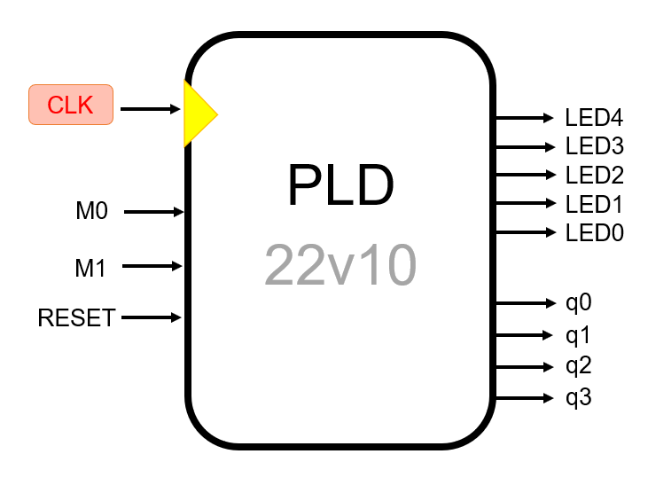

Slide 4

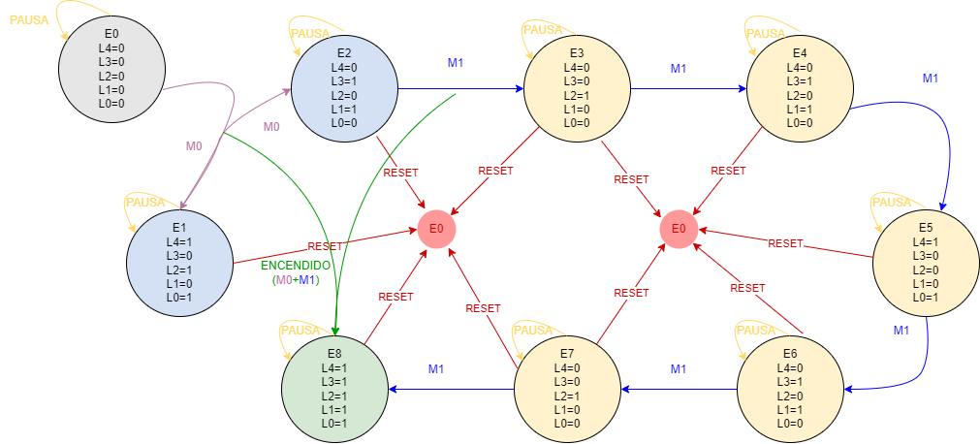

Slide 5

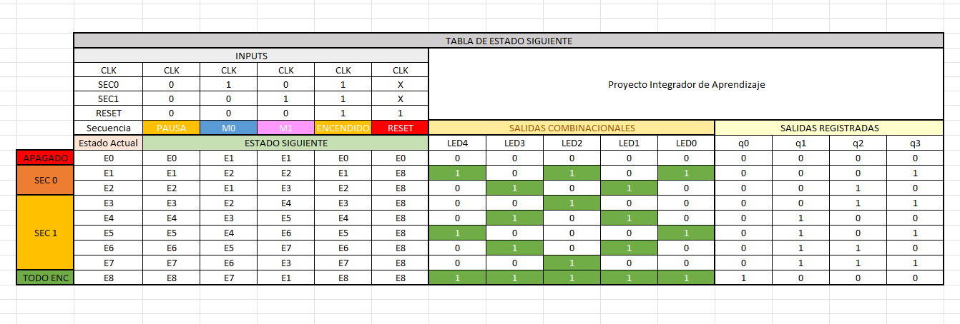

Slide 6
DECLARACIONES
//REGISTRADAS
q3,q2,q1,q0 PIN ISTYPE 'REG';
//SET
FF = [q3,q2,q1,q0];
//Estados valores de las memorias
E0 = [0,0,0,0];
E1 = [0,0,0,1];
E2 = [0,0,1,0];
E3 = [0,0,1,1];
E4 = 4;
E5 = 5;
E6 = 6;
E7 = 7;
E8 = 8;
DECLARATIONS
//INPUTS
clk PIN 1;
m0 PIN 2;
m1 PIN 3;
reset PIN 4;
//OUTPUTS
//COMBINACIONALES
l0..l4 PIN 23..19 ISTYPE 'COM';

Slide 7

EQUATIONS
FF.clk = clk; "Conectar los FF al reloj
//FF.sr = reset;
FF.ar = reset;

Slide 8
ESTADOS
STATE_DIAGRAM FF
STATE E0:
l0 = 0;
l1 = 0;
l2 = 0;
l3 = 0;
l4 = 0;
IF !m0&!m1 THEN E0; "PAUSA
IF m0&!m1 THEN E1; "M0
IF !m0& m1 THEN E1; "M1
IF m0& m1 THEN E0; "PAUSA
IF reset THEN E0;
STATE E1:
l0 = 1;
l1 = 0;
l2 = 1;
l3 = 0;
l4 = 1;
IF !m0&!m1 THEN E1; "PAUSA
IF m0&!m1 THEN E2; "M0
IF !m0& m1 THEN E2; "M1
IF m0& m1 THEN E8; "ENCENDIDO
IF reset THEN E0; "RESET

Slide 9
STATE E2:
l0 = 0;
l1 = 1;
l2 = 0;
l3 = 1;
l4 = 0;
IF !m0&!m1 THEN E2; "PAUSA
IF m0&!m1 THEN E1; "M0
IF !m0& m1 THEN E3; "M1
IF m0& m1 THEN E8; "ENCENDIDO
IF reset THEN E0; "RESET
STATE E3:
l0 = 0;
l1 = 0;
l2 = 1;
l3 = 0;
l4 = 0;
IF !m0&!m1 THEN E3; "PAUSA
IF m0&!m1 THEN E2; "M0
IF !m0& m1 THEN E4; "M1
IF m0& m1 THEN E8; "ENCENDIDO
IF reset THEN E0; "RESET

Slide 10
STATE E4:
l0 = 0;
l1 = 1;
l2 = 0;
l3 = 1;
l4 = 0;
IF !m0&!m1 THEN E4; "PAUSA
IF m0&!m1 THEN E3; "M0
IF !m0& m1 THEN E5; "M1
IF m0& m1 THEN E8; "ENCENDIDO
IF reset THEN E0; "RESET
STATE E5:
l0 = 1;
l1 = 0;
l2 = 0;
l3 = 0;
l4 = 1;
IF !m0&!m1 THEN E5; "PAUSA
IF m0&!m1 THEN E4; "M0
IF !m0& m1 THEN E6; "M1
IF m0& m1 THEN E8; "ENCENDIDO
IF reset THEN E0; "RESET
STATE E6:
l0 = 0;
l1 = 1;
l2 = 0;
l3 = 1;
l4 = 0;
IF !m0&!m1 THEN E6; "PAUSA
IF m0&!m1 THEN E5; "M0
IF !m0& m1 THEN E7; "M1
IF m0& m1 THEN E8; "ENCENDIDO
IF reset THEN E0; "RESET
STATE E7:
l0 = 0;
l1 = 0;
l2 = 1;
l3 = 0;
l4 = 0;
IF !m0&!m1 THEN E7; "PAUSA
IF m0&!m1 THEN E6; "M0
IF !m0& m1 THEN E3; "M1
IF m0& m1 THEN E8; "ENCENDIDO
IF reset THEN E0; "RESET

Slide 11
STATE E8:
l0 = 1;
l1 = 1;
l2 = 1;
l3 = 1;
l4 = 1;
IF !m0&!m1 THEN E8; "PAUSA
IF m0&!m1 THEN E7; "M0
IF !m0& m1 THEN E1; "M1
IF m0& m1 THEN E8; "ENCENDIDO
IF reset THEN E0; "RESET
END

Slide 12
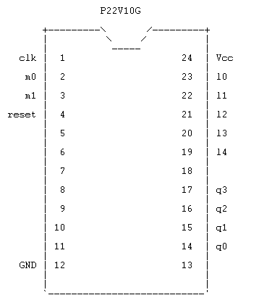


Slide 13
